Slide 1
Une ville qui se développe est-elle en développement?
Le cas de Dakar
A) Les transports : peut-on sortir Dakar de l’enfermement?
B) Les inégalités socio spatiales. Une ville mal partagée : une réalité figée?
C) L’environnement. Ville de nuisances : une fatalité?

Slide 2
Peut-on sortir Dakar de l’enfermement?
A) Ville et développement durable : les transports en question
A) La nature d’un handicap : un site de presqu’île propice à l’enfermement
B) L’origine du handicap : l’aubaine d’un site portuaire
C ) Remédier au handicap?
D ) Prospective : peut-on encore changer la donne?

Slide 3
La nature d’un handicap :
un site de presqu’île propice à l’enfermement
Plateau
Un double problème de congestion
Une presqu’île barrée par un goulot d’étranglement et un espace densément urbanisé
Un hypercentre en fond de presqu’île

Slide 4
B) L’origine du handicap : l’aubaine d’un site portuaire
Plateau
Gorée
Site d’origine de l’occupation européenne (comptoir et trafic esclavagiste)
L’apparition du chemin de fer à la fin du XIXème siècle entraîne le développement de Dakar
Croissance de agglomération à partir du centre , la ville prise au piège de l’enfermement
Dakar, translation de Gorée : recherche d’un port en eau profonde plus spacieux
Formation de la ville coloniale adossée au port

Slide 5
Ouverture en 2013
C ) Remédier au handicap?
1) Des améliorations significatives
Des grands travaux (2008- 13) ont métamorphosé la ville
Un réseau de voies rapides Nord Sud
Le « chantier du siècle » :
une autoroute perçant le tissu urbain de la banlieue
Plateau
2) Des difficultés persistantes
3) Des difficultés nouvelles
Ex de points et zones de congestion majeurs
Effet de barrière des voies rapides affectant les relations sociales et activités marchandes
Gare routière principale assurant la liaison banlieue-centre, non raccordée à une voie rapide
Des axes Ouest Est en souffrance

Slide 6
Ouverture en 2013
Ndiass (50 km)
D ) Prospective : peut-on encore changer la donne?
Plateau
1) Des modes de transport à développer
2) La construction d’un nouvel aéroport hors de la péninsule : l’espoir de nouveaux centres et d’une décongestion
Un trafic ferroviaire sous- exploité (ligne vétuste)
Une liaison maritime avec la banlieue encore à l’état de projet
Aéroport actuel
Nouvel aéroport (mise en service 2015?)

Slide 7
B) Les inégalités socio spatiales. Une ville mal partagée : une réalité figée?
Ville et développement durable : les inégalités socio spatiales
La rupture majeure entre Dakar et sa banlieue
Une fracture en héritage
Vers une banlieue en mutation?
B) La presqu’île, un espace social complexe
1) Des héritages stratifiés
2) Vers un renforcement des ségrégations socio- spatiales?

Slide 8
Guediawaye
Pikine
La rupture majeure entre Dakar et sa banlieue
Une fracture en héritage
Ségrégation majeure : l’opposition presqu’île-banlieue
Croissance urbaine mal maîtrisée, zones d’habitat irrégulier
Effet d’entonnoir (voie d’accès unique et restreinte) : temps de parcours comme rupture majeure , banlieue socialement marginalisée
Zones sinistrées par les inondations

Slide 9
Djaaxay
Pikine
Mbao
La rupture majeure entre Dakar et sa banlieue
2) Vers une banlieue en mutation?
Achèvement de l’autoroute, effacement du verrou ségrégatif
Plan de relogement des populations sinistrées
Multiplication des zones résidentielles viabilisées à destination des classes moyennes

Slide 10
Yoff
Ngor
Ouakam
Sicap
Fann
B) La presqu’île, un espace social complexe
1) Des héritages stratifiés
Médina
Plateau
La ville coloniale
Urbanisme des années 50 à 80 : habitat social et viabilisé. Quartiers de classes moyennes
Quartier lébou, peuplement originel, maintien de sociétés traditionnelles.
L’empreinte d’une ségrégation (peste de 1914)
Quartier indigène et populaire, forte identité
Quartiers chics

Slide 11
Yoff
Ngor
Nord Foire
Almadies
Aéroport
Grd Yoff
Maristes
Grd Dakar
Ouakam
Sicap
Fann
B) La presqu’île, un espace social complexe
2) Vers un renforcement des ségrégations socio- spatiales?
Médina
Plateau
Zone investie par les classes aisées
Tensions entre spéculation immobilière et sociétés traditionnelles
Quartiers populaires, précarité
L’habitat collectif spéculatif remplace progressivement l’habitat social pavillonnaire
Loyers coûteux et maintien des activités traditionnelles : un exemple de brassage social
Nouveau quartier chic,
le plus huppé de D
Ex de quartiers neufs investis par les classes moyennes

Slide 12
Bilan :
A) La banlieue
héritière d’entassement, étalement et sinistres.
bénéficiaire d’une récente politique de logements (plan Djaaxay)
progressivement investie par les classes moyennes (effet du déverrouillage de la presqu’île par l’autoroute)
B) La presqu’île
-héritière d’une forte fragmentation socio spatiale
de plus en plus investie par les classes moyennes et aisées
marquée par la spéculation immobilière.
affectée par l’augmentation du coût du logement et l’effacement d’une politique urbaine sociale

Slide 13
Dakar, ville de nuisances : une fatalité?
Ville et développement durable : les aspects environnementaux
Le problème majeur de l’assainissement
B) L’environnement comme cadre de vie,un critère négligé
C) Des réponses très partielles aux défis environnementaux

Slide 14
Cambérène
Baie de Hann
Le problème majeur
de l’assainissement
Unique usine de traitement des eaux usées, ne couvre que 20% de besoins de la ville
L’environnement comme cadre de vie, un critère négligé
Zone industrielle et rejet des eaux usées
La rareté des espaces verts
Parc public hérité de la période coloniale (étang, bois, zoo)
Une baie parmi les plus polluées au monde
La dégradation paysagère
Un littoral assailli par des investissements privés à la fin des années 2000. Nombreuses constructions illégales
Rejet des eaux usées domestiques, danger sanitaire pour les eaux de baignade
Protestation violente de la population au sujet des eaux usées (motifs sanitaires et religieux)
Des réponses très partielles aux défis environnementaux
La vétusté du réseau fait craindre des catastrophes écologiques : l’ex du collecteur Hann Fann, menace d’émanation de gaz toxique.
Dépollution programmée (Agence française de développement)
Aménagement paysager du littoral

Slide 15
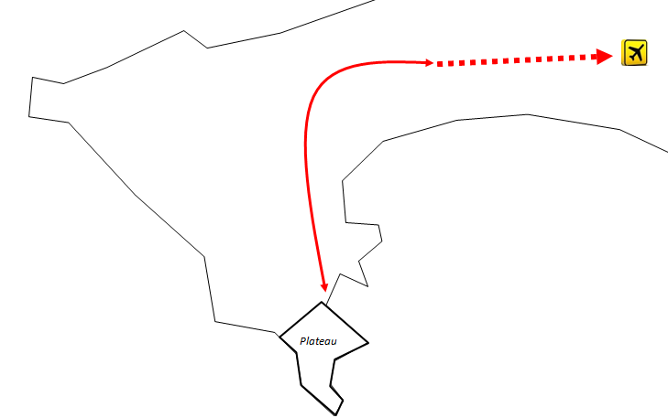
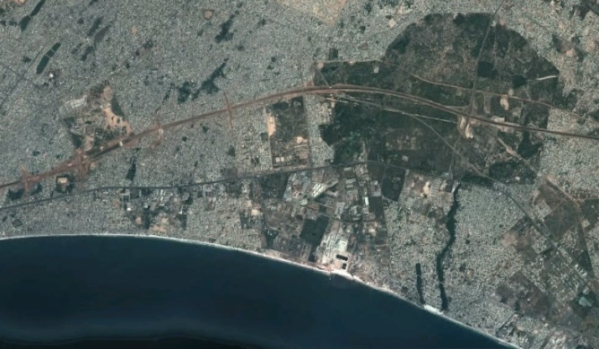
Focus transversal . Transport, société, environnement.
L’autoroute qui traverse la banlieue
rappelle :
la problématique du site de presqu’île et d’enfermement
le prix à payer de l’absence de planification de la croissance urbaine (l’urbanisation incontrôlée a colmaté la sortie de la presqu’île)
montre :
la transformation d’une agglomération par la mise en œuvre de grands travaux (impact sur les mobilités)
met en perspective :
-un impact socio spatial (banlieue investie par les classes moyennes)
une possible décongestion de la capitale (liaison avec le nouvel aéroport)
impose une distance critique (la route est-elle la seule voie de développement?)
- d’autres modes de transport urbains à mettre en valeur.

